Slide 1
Rozdělení dětského věku
MUDr. Šárka Pešková
JIP, Pediatrická klinika 2. LF UK a FN Motol
Oddělení dětského urgentního příjmu a LSPP dětí FN Motol

Slide 2
Pediatrie
zabývá se zdravím a nemocí lidského jedince od narození do dosažení dospělosti
v ČR do 19. narozenin (18 let + 364 dní)
nauka o vývoji lidského jedince
včasná detekce rizik → snaha předejít vážným často a celoživotním handicapům = prevence
jednotlivá vývojová období jsou specifická → snaha o periodizaci dětského věku

Slide 3
Rozdělení dětského věku
Prenatální období (intrauterinní)
Postnatální období (extrauterinní)

Slide 4
Prenatální období
od početí do porodu, trvá celkem 40 týdnu +/- 2 týdny)
nejdynamičtější vývojové období
Embryonální období (do 8. týdne gravidity)
Fetální období (od 9. týdne gravidity)

Slide 5
Embryonální období
  do 8. týdne gravidity
  období utváření jednotlivých částí těla, orgánů a tělních systémů
  na konci má zárodek nezaměnitelnou lidskou podobu

Slide 6
Fetální období
od 9. týdne gravidity
„dozrávání embrya“ – strukturální a funkční diferenciace orgánů a tělních systémů

Slide 7
Postnatální období
doba od porodu (extrauterinní období)
Novorozenecké období (0. – 28. den života)
Kojenecké období (29. den – 1 rok)
Batolecí období (1 – 3 roky)
Předškolní období (3 – 6 let)
Školní období (od 6 let)
Období dospívání

Slide 8
Novorozenecké období
do 28. dne života
adaptace na mimoděložní podmínky
období nejvyšší úmrtnost
projevují se:
  VVV
  perinatální patologie
  pokračují intrauterinní patologické stavy
  tendence ke generalizaci infekcí
tendence ke generalizaci infekcí (nezralý imunitní systém)

Slide 9
Novorozenecké období
Donošený eutrofický novorozenec
porodní hmotnost: 2500 – 4200 g
porodní délka: 47 – 55 cm
fyziologický úbytek na váze (do 10%)

Slide 10
Kojenecké období
29. den – 1 rok (11 kalendářních měsíců)
období dramatického somatického,
neuropsychického a motorického vývoje
mezi 6. až 10. měsícem se prořezávají první zuby
vrchol období: samostatná chůze, první slovo

Slide 11
Kojenecké období
druhé nejvýznamnější období vzhledem k mortalitě a morbiditě
typické:
  doznívání problematiky VVV
  pozdní následky perinatální patologie
  manifestace dalších vrozených chorobných stavů
  infekční onemocnění

Slide 12
Batolecí období
1 – 3 roky (2 kalendářní roky)
osamostatňování
zpřesnění motoriky
rozvoj řeči
nemocnost je nízká (v domácím prostředí)
dítě ohroženo intoxikacemi a úrazy
1. období vzdoru

Slide 13
Předškolní období
3 – 6 let (3 kalendářní roky)
socializace dítěte, začlenění do kolektivu
2. období vzdoru (okolo 4. roku)
na konci období většina schopna nastoupit do školy
hodně otázek

Slide 14
Předškolní období
zpomalení růstu – prodlužují se končetiny, dítě je štíhlejší, méně jí
vyšší nemocnost (kolektiv)
méně úrazů než v batolecím období

Slide 15
Školní období
od 6. narozenin
většina zahajuje školní docházku
ukončení období = počátek dospívání → odlišné mezi pohlavím i jedinci téhož pohlaví
zahrnuje spíše mladší a střední školní věk

Slide 16
Období dospívání
začíná počátkem pubertálního vývoje
končí dosažením pohlavní zralosti a ukončením tělesného růstu
dříve rozděleno na pubertální a adolescentní období
začátek v průměru:
  u dívek v 10 letech věku
  u chlapců ve 12,5 letech věku
  i mezi jedinci téhož pohlaví variabilita +/- 2roky

Slide 17
Období dospívání
od začátku dospívání uplynou:
  2-3 roky do dosažení pohlavní zralosti (menarche, první ejakulace)
  4-5 let do ukončení růstu
fyzické dospívání dále pokračuje akumulací kostní hmoty a vývojem muskulatury a šířky skeletu

Slide 18
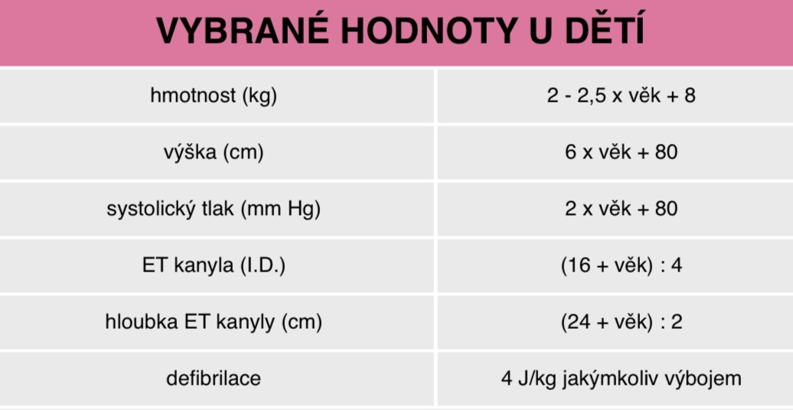
Odhad parametrů – pomůcka do praxe
https://www.akutne.cz/res/publikace/tabulky-pro-zachranare.pdf

Slide 19
Psychomotorický vývoj (PMV)

Slide 20
Psychomotorický vývoj
sled událostí vedoucí k autonomii jedince
hodnocením PMV lze vytipovat rizikové dětí → neurolog, rehabilitace
sledujeme dynamiku, vyšetření opakujeme
nejhorší je regrese ve vývoji

Slide 21
Psychomotorický vývoj
Pro správný vývoj je důležitá:
  správná funkce CNS
  dostatek živin a kyslíku
  dostatek podnětů z okolí
→ nesplnění některých podmínek vede k opoždění vývoje

Slide 22
Psychomotorický vývoj
Psychomotorický vývoj posuzujeme ve 4 základních funkčních oblastech:
  vývoj hrubé motoriky
  vývoj jemné motoriky a zraku
  vývoj řeči a sluchu
  vývoj sociální, emocionální

Slide 23
Vývoj motoriky
určován především správným neurologickým vývojem dítěte a zrcadlí tak vývoj CNS
může být ovlivněn prenatálně (VVV, infekce, hypoxie) i postnatálně (úrazy, infekce, hypoxie, zevní vlivy)

Slide 24
Postup motorické vývoje jde směrem:
kraniokaudálním (od hlavy k patě)
proximodistálním (od centra k periferii)
ulnoradiálním (od malíkové strany dlaně k palcové)

Slide 25
Pohybový vývoj hodnotíme dle 4 hledisek:
spontánní hybnost = posturální aktivita – získané pohybové dovednosti a jejich kvalitu
provokovaná hybnost = posturální reaktivita – motorická odpověď v provokovaných změnách polohy těla
novorozenecké reflexy
svalový tonus – hypotonie, hypertonie, spasticita, rigidita, dystonie

Slide 26
Motorický vývoj v prvním roce života
vývojové vyšetření modifikované dle Vlacha a Vojty
vyšetřovací polohy v pediatrické praxi:
  poloha I – na zádech
  poloha II – posazování
  poloha III – na břiše
  poloha VII – vertikalizace
tolerance +/- 1 měsíc
mezník – správná poloha na břiše do konce 4. měsíce

Slide 27
Základní novorozenecké reflexy
akustikofaciální – od 10. dne
hledací – do 3. měsíce
sací – do 4.měsíce
úchopový reflex na HKK – do 4. měsíce
úchopový reflex na DKK – do 12. měsíce
Moroův reflex – do 4. měsíce
reflexní chůze – do 3. měsíce

Slide 28
Novorozenec
většinu dne prospí
na zádech – otačí hlavou, asymetrickém držení končetin, nestabilní
posazování – neudrží hlavu
na břiše – končetiny ve flexi, ruce v pěstičkách, zadek výš
vertikalizace – reflexní chůze
tonus – vyšší, novorozenecké reflexy dobře výbavné
zrak – lehký strabismus, krátká vzdálenost kontrastní předměty
zvuk – na zvuk reaguje mrknutím nebo záškubem celého těla

Slide 29
3 měsíce
sleduje okolí, reaguje na ně pláčem nebo úsměvem
na zádech – stabilní, hlava ve střední poloze, symetrické držení končetin
začíná si hrát s rukama – souhra oko-ruka-ústa
posazování – začíná držet hlavičku, flexe DKK, extenze HKK
na břiše – pase koně = 1. vzpřimování
vertikalizace – staví se na špičky, neudrží váhu
začíná broukat
zklidní se na zvuk a zpozorní

Slide 30
6 měsíců
na zádech – hraje si s DKK
přetáčení ze zad na břicho a zpět
posazování – přitáhne se do sedu
krátce se udrží v pasivním sedu
na břiše – 2. vzpřimování
vertikalizace – při podpírání v podpaží udrží svou váhu
žvatlá, slabikuje
Zpozorní na tichý zvuk

Slide 31
9 měsíců
z polohy na zádech se ihned otáčí na břicho, dostane se na čtyři
leze, samo se posadí
postavuje se u nábytku
vyhazuje hračky, vytahuje předměty ze zásuvek
paci paci, pa pa pa

Slide 32
12 měsíců
vyleze na schod
tah do sedu – předklon hlavy, přitahuje se HKK
shazuje hračky
samostatný stoj, první samostatné krůčky
používá 2 a více smysluplných slov
samo jí lžičkou

Slide 33
Vývoj po prvním roce života
chůze do schodů, poté i ze schodů (mezi 2.-3. rokem)
zpočátku s oporou, nestřídá končetiny
střídání končetin s oporou po 3. roce
střídání končetin bez opory po 4. roce
stoj na jedné noze bez opory kolem 3. roku
poskok na jedné noze mezi 4.-5. rokem
souběžně vývoj jemné motoriky (od úchopu dlaní po pinzetový úchop) a koordinace pohybů

